Slide 1
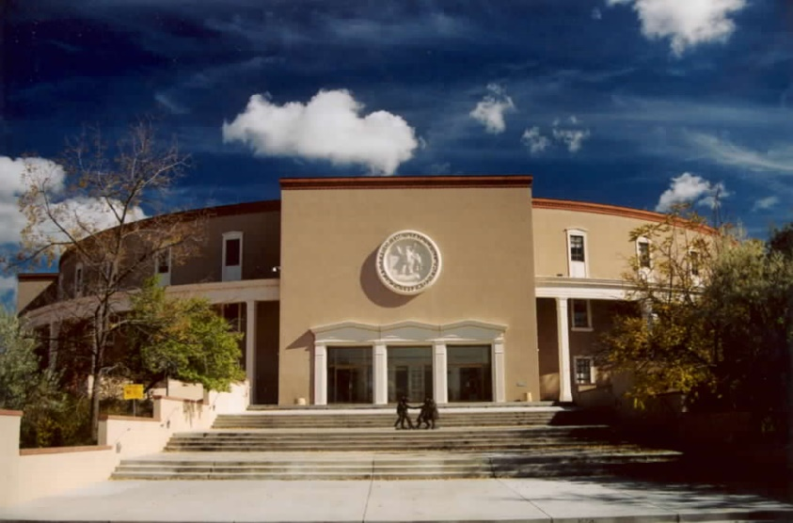
Small Business Recovery Loan Fund Programa de Recuperación de Pequeñas Empresas
Presented by Marquita Russel, NMFA CEO

Slide 2
Who We Are
The New Mexico Finance Authority was created in 1992 by the New Mexico Legislature.
NMFA improves the quality of life for New Mexicans by providing financing for infrastructure, capital, and economic development projects to communities and businesses throughout the state.
NMFA’s mission is to advance New Mexico by financing impactful, well-planned projects.

Slide 3
Small Business Recovery Loan Fund
What is the Small Business Recovery Loan Fund?
Created by the Small Business Recovery Act of 2020.
The $400 million program provides low-interest rate loans to businesses that experienced financial hardship due to the public health order resulting from the COVID-19.
The three-year loans may be used for a variety of expenses, do not require personal guarantees or collateral, and have no payments for the first year.
¿Ques es el Fondo de Préstamos de Recuperación de Pequeñas Empresas?
Creado por el Acta de Recuperación de Pequeñas Empresas del 2020
El programa de $400 millones ofrece préstamos a tasas de interés bajas para pequeños negocios que han experimentado dificultades financieras debido a la orden de salud pública resultante del COVID-19.
Los préstamos de tres años se pueden utilizar para una variedad de gastos, no requieren garantías personales o colaterales y no tienen pagos durante el primer año.

Slide 4
Small Business Recovery Loan Fund
What are the loan terms?
Amount: Two times the monthly average expenses, up to $75,000.
Interest Rate: 1.5%-2.5% (1/2 of prime)
Collateral: None. Personal guarantees not required.
Terms: 3-year loans
Repayment: Interest only, paid annually. Principal due at maturity. Loan may be extended for an additional three years with monthly principal and interest payments.
¿Cuáles son los términos del préstamo?
Cantidad: Dos veces el promedio de gastos mensuales, hasta $ 75,000.
Tasa de interés: 1.5% -2.5% (1/2 de la tasa de interés preferencial)
Colateral: Ninguno. No se requieren garantías personales.
Condiciones: Préstamos de 3 años
Pagos: Intereses solamente, pagado anualmente. Principal es debido al vencimiento. El préstamo puede extenderse por tres años adicionales con pagos mensuales de principal e interes.

Slide 5
Applicant Eligibility Requirements
A New Mexico business that has closed or reduced operations due to the public health order, and
Had annual gross revenue of less than $5 million as determined by its 2019 federal income tax return, and
Experienced a 30% decline in monthly gross receipts or monthly revenue in April and May of 2020 as compared to the same months in 2019.
Una empresa o corporación sin fines de lucro de Nuevo México organizada bajo la Sección 501 (c)3 ó 501 (c)6, que cerró o redujo operaciones debido a la orden de salud pública, y
Tuvo ingresos brutos anuales de menos de $5 millones, según lo determinado por su declaración de impuestos federales de 2019, y
Experimentó una disminución del 30% en los ingresos brutos mensuales, o los ingresos mensuales en abril y mayo del 2020 en comparación con los mismos meses en 2019.

Slide 6
Applicant Eligibility Requirements
Definition of a NM business
If a sole proprietorship, 100% of the assets are owned or leased by a NM resident.
If a corporation, partnership, joint venture, LLC, limited partnership, or other business entity, at least 80% of the total voting power and at least 80% of the total value of the equity is owned by one or more NM residents.
A NM resident is defined as an individual who is domiciled in the state during any part of the year or an individual who is physically present in the state for 185 days or more during the taxable year.
¿Cómo se define la empresa o corporación sin fines de lucro de NM?
Si se trata de una empresa de propietario único, el 100% de los activos del negocio son de propiedad o arrendamiento por un residente de Nuevo México.
Si una corporación, sociedad, empresa conjunta, LLC, sociedad limitada u otra entidad comercial, al menos el 80% del poder de voto total y al menos el 80% del valor total del capital es propiedad de uno o más residentes de NM.
Un residente de Nuevo México se define como una persona que está domiciliada en el estado durante cualquier parte del año, o una persona que está físicamente presente en el estado durante 185 días o más durante el año fiscal.

Slide 7
Application Process
The application is available at www.nmfinance.com.
The application will be open until December 31, 2020 or until funds are gone, whichever comes first.
Applications will be processed on a first-come, first-served basis.
Please note that this is a loan program, not a grant program
La aplicación está disponible en www.nmfinance.com
La aplicación estará disponible hasta el 31 de diciembre de 2020 o hasta que se acaben los fondos, el que sea primero
Las solicitudes se procesarán por orden de llegada.
Tenga en cuenta que este es un programa de préstamos, no un programa de subvenciones

Slide 8
Application Process
The application system requires that businesses submit all documents in electronic format at the time they apply. See www.nmfinance.com for the documents needed.
The application system does not allow an applicant to “save” the application and return to it at a later time. Please allow 30-60 minutes to complete the application.
El sistema de aplicaciones requiere que las empresas presenten todos los documentos en formato electrónico en el momento de presentar la solicitud. Visite www.nmfinance.com para obtener los documentos necesarios.
El sistema de solicitud no permite que un solicitante “guarde” la solicitud y regrese a ella más tarde. Espere entre 30 y 60 minutos para completar la aplicación

Slide 9
Application Process
Applicants must have a checking account in their name and will be required to provide their account information at the time of application.
NMFA will use a secure system to verify the account is valid.
All information and documents will be submitted into a secure system.
Los solicitantes deben tener una cuenta corriente a su nombre y deberán proporcionar la información de su cuenta en el momento de la solicitud.
NMFA utilizará un sistema seguro para verificar que la cuenta es válida.
Toda la información y los documentos se enviarán a un sistema seguro.

Slide 10
Application Process
How long does the process take?
If your business is ineligible, you will be notified as you complete the application. If your business is eligible, the process will take approximately ten days after your application is submitted.
Cuanto tiempo se demora el proceso?
Si su empresa no es elegible, se le notificará cuando complete la solicitud. Si su empresa es elegible, el proceso tomará aproximadamente
diez días después de que se envíe su solicitud.

Slide 11
Essential Services Working Capital Program
Borrowers may be either for-profit entities or 501(c)3 non-profit corporations.
The emergency loan may be used only for operating expenses such as supplies, payroll, utilities and rent.
Loans will be based upon the financial capacity of the borrower to repay the loan. The maximum loan size is $1,000,000.
There are no application or closing fees. Interest rate of 1%.
For more information, email Business@nmfa.net.
Los prestatarios pueden ser entidades con fines de lucro o corporaciones 501(c)3 sin fines de lucro.
El préstamo de emergencia solo se puede utilizar para gastos operativos, como suministros, nómina, servicios públicos y alquiler.
Los préstamos se basarán en la capacidad financiera del prestatario para pagar el préstamo. El tamaño máximo del préstamo es de $1,000,000.
No hay cargos por solicitud o cierre. Tasa de interés del 1%.
Para obtener más información, envíe un correo electrónico a Business@nmfa.net.

Slide 12
Small Business Recovery Loan Fund
Questions?
¿Preguntas?
recovery@nmfa.net
www.nmfinance.com
(505) 984-1454
(877) ASK-NMFA
New Mexico Finance Authority 207 Shelby Street Santa Fe, NM 87501

